Slide 1
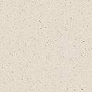
La actividad interna de la Tierra
En el interior de la Tierra existen materiales fundidos debido a las elevadas temperaturas y presiones a las que se encuentran sometidos. Estos materiales tienden a ascender hacia la superficie provocando diversos fenómenos que afectan a la zona más superficial de nuestro planeta. El fenómeno más destacado es el movimiento de las placas o piezas en las que está dividida la corteza terrestre.

Slide 2

El movimiento de las placas litosféricas
La corteza y la parte exterior del manto superior constituyen una capa sólida y rígida denominada litósfera, que está fragmentada en piezas que encajan como un rompecabezas. Estas piezas reciben el nombre de placas litosféricas. Existen siete placas principales y otras muchas menores

Slide 3

Las placas se encuentran flotando sobre el material fundido del manto. Esto provoca que se acerquen o se alejen unas de otras, y que en las zonas de contacto entre dos o más placas se dé una gran actividad volcánica y sísmica. Podemos distinguir dos tipos de límites entre placas: zonas de colisión y zonas de separación de placas

Slide 4

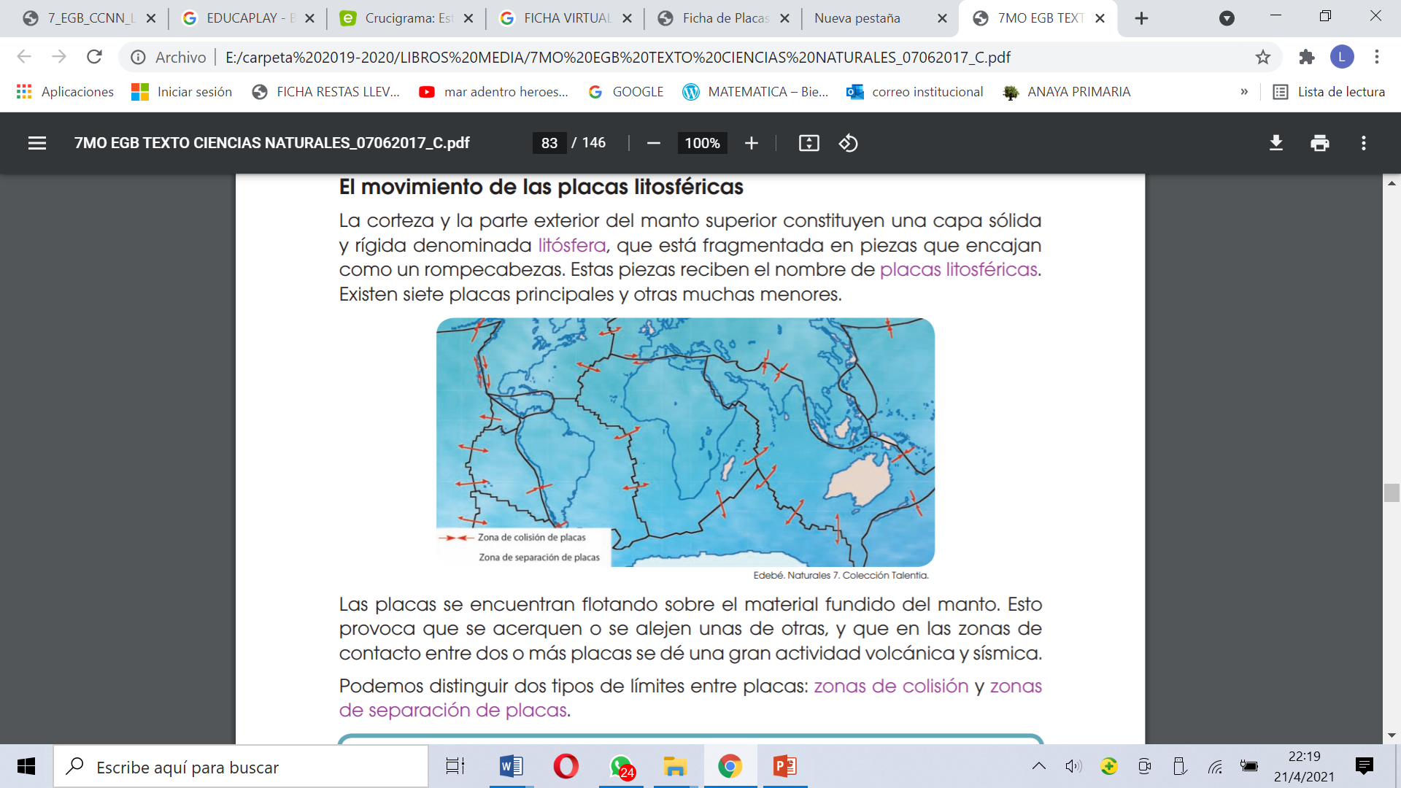

Slide 5
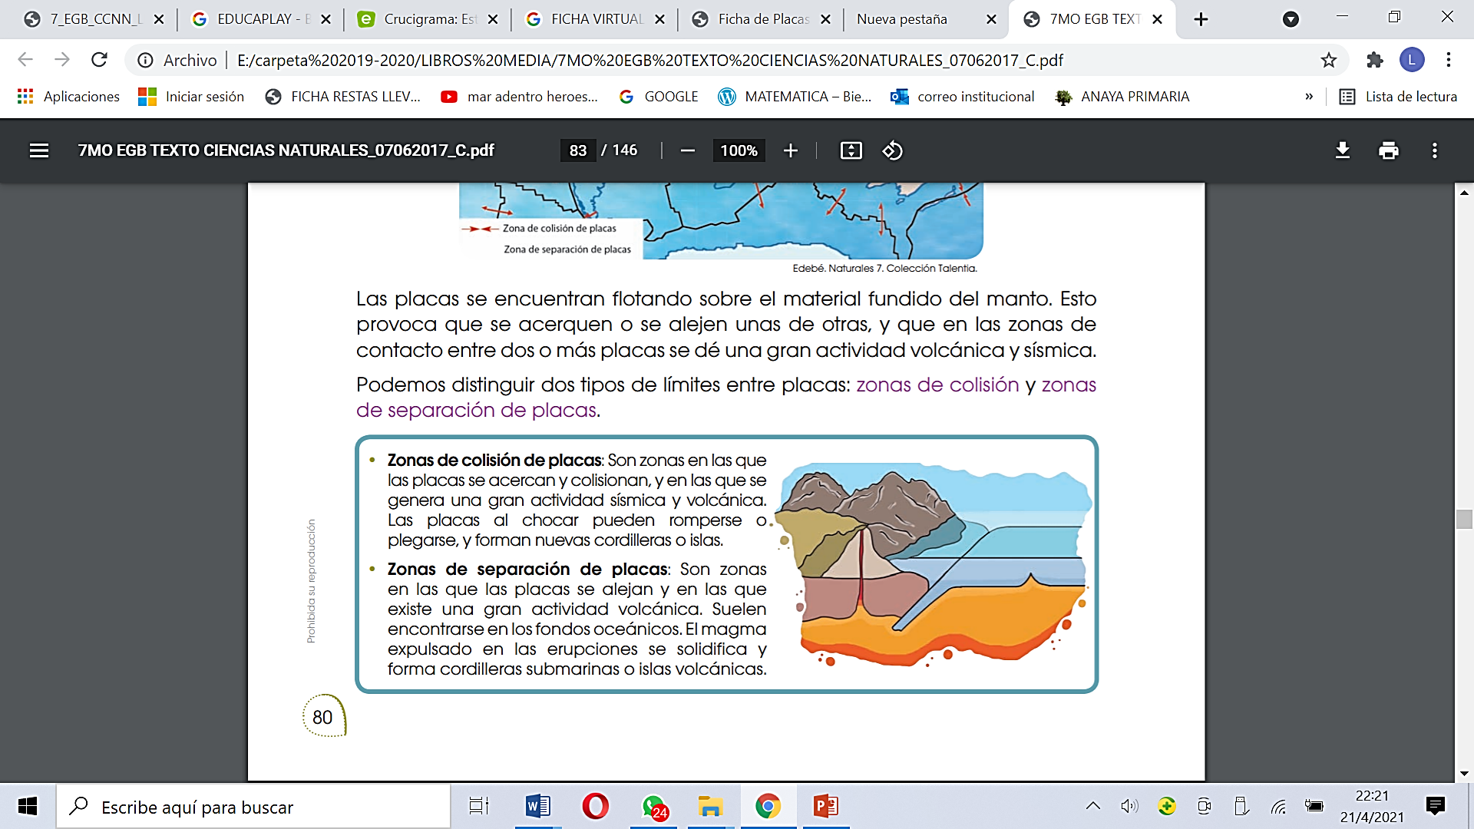
L

Slide 6

Los movimientos de las placas provocan que los continentes situados sobre ellas se muevan muy lentamente, unos pocos centímetros al año. Este fenómeno se llama deriva continental. Por este motivo, a lo largo de la historia de la Tierra la distribución de los continentes y de los océanos ha ido variando hasta adoptar su aspecto actual.

Slide 7

